Slide 1
MySQL Queries
TAItter
Maaria, Mariia, Markus, Riku, Yuliia

Slide 2
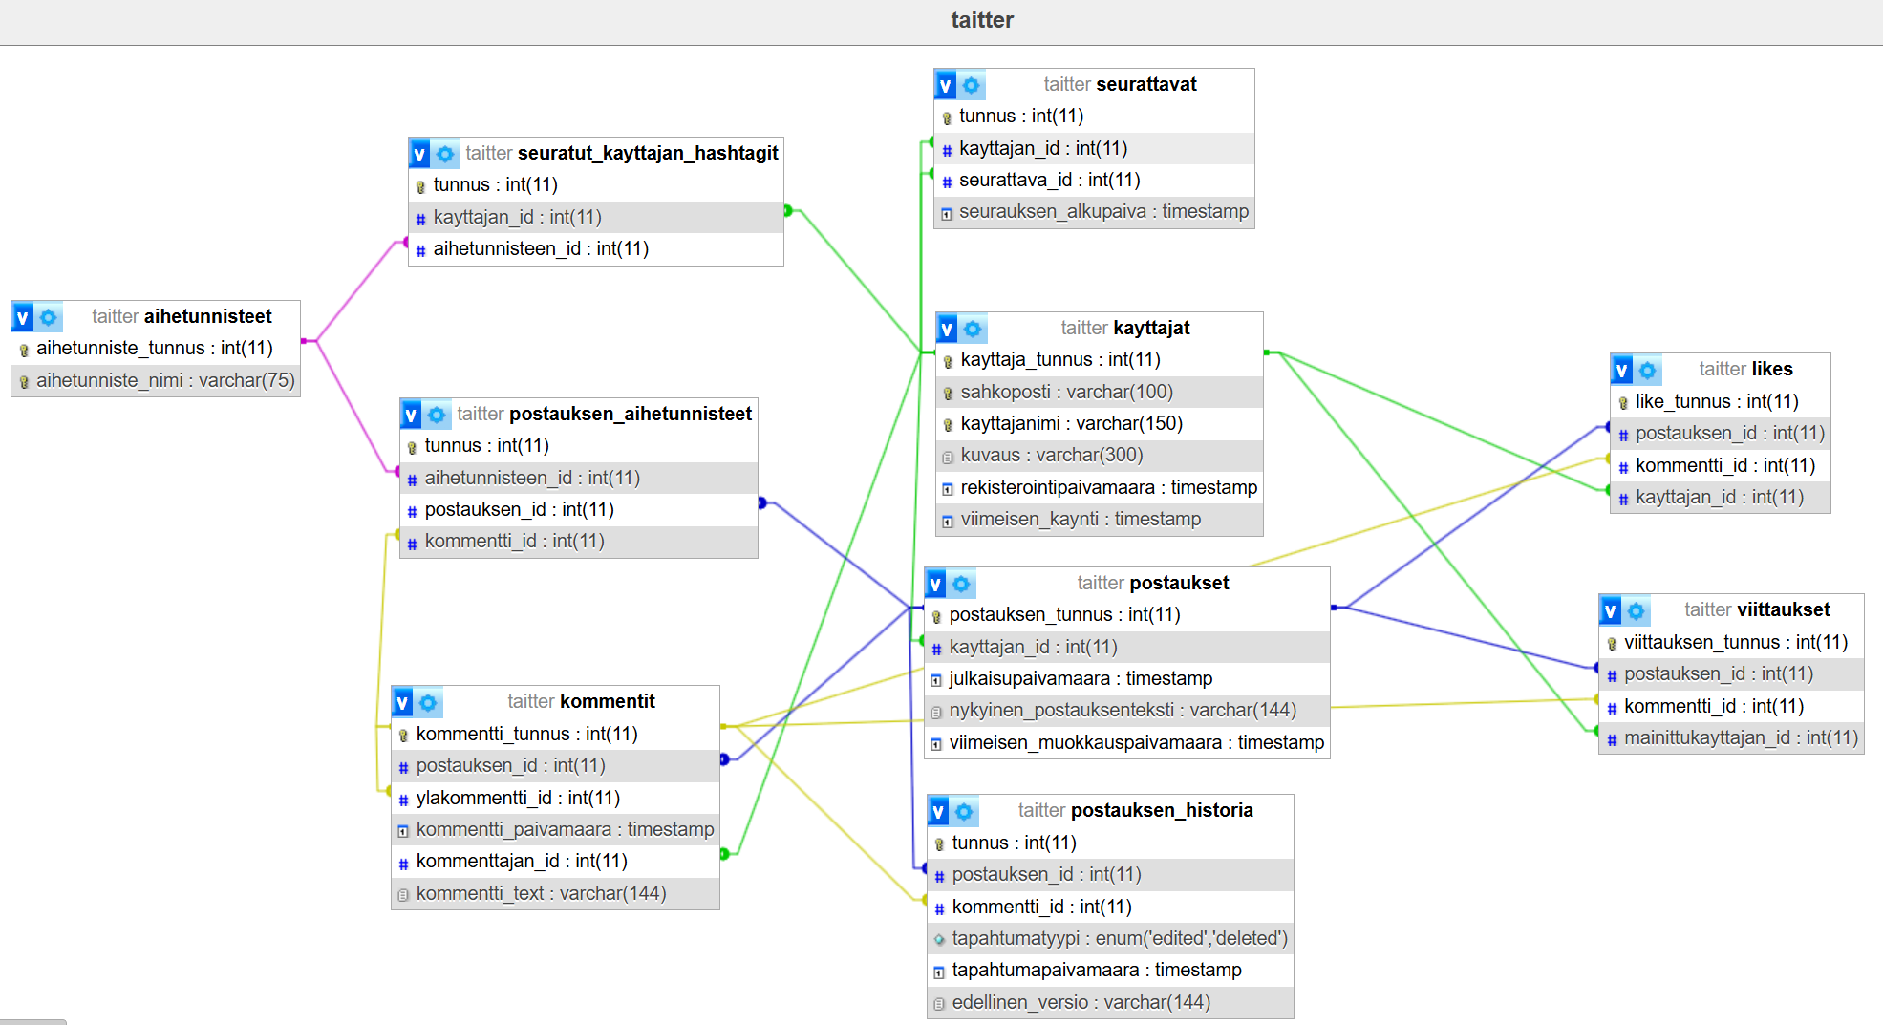

Slide 3
1) Find how many users a specific user is following
kayttajan_tunnus = 517;
SELECT kayttajat.kayttajanimi, COUNT(seurattavat.seurattava_id) AS followings
FROM kayttajat
LEFT JOIN seurattavat ON seurattavat.kayttajan_id = kayttajat.kayttaja_tunnus
WHERE kayttajat.kayttaja_tunnus = 517;

Slide 4
2) Find how many followers a specific user has
kayttajan_tunnus = 517;
SELECT kayttajat.kayttajanimi, COUNT(seurattavat.kayttajan_id) AS followers
FROM kayttajat
LEFT JOIN seurattavat ON seurattavat.seurattava_id = kayttajat.kayttaja_tunnus
WHERE kayttajat.kayttaja_tunnus = 517;

Slide 5
3) For each user, find how many users are following them
SELECT kayttajat.kayttajanimi, COUNT(seurattavat.seurattava_id) AS followings
FROM kayttajat
LEFT JOIN seurattavat ON seurattavat.kayttajan_id = kayttajat.kayttaja_tunnus
GROUP BY kayttajat.kayttajanimi;

Slide 6
4) For each user, find how many followers they have
SELECT kayttajat.kayttajanimi, COUNT(seurattavat.kayttajan_id) AS followers
FROM kayttajat
LEFT JOIN seurattavat ON seurattavat.seurattava_id = kayttajat.kayttaja_tunnus
GROUP BY kayttajat.kayttajanimi;

Slide 7
5) Find how many instances of mutual followings exist (
where UserA follows UserB and UserB follows UserA).
1
SELECT COUNT(*) AS mutual_follows
FROM seurattavat AS seurattavatA, seurattavat AS seurattavatB
WHERE seurattavatA.kayttajan_id = seurattavatB.seurattava_id
AND seurattavatA.seurattava_id = seurattavatB.kayttajan_id
AND seurattavatA.kayttajan_id < seurattavatA.seurattava_id;
Warning⚠️: We actually need the statement
AND seurattavatA.kayttajan_id < seurattavatA.seurattava_id
because the query will return pairs of [kayttaja_id, seurattava_id] and [seurattava_id, kayttaja_id]

Slide 8
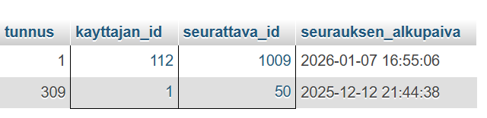
5) Find how many instances of mutual followings exist (where UserA follows UserB and UserB follows UserA). Continuation
2
To make it more easily understandable we will display all the fields also from the same query changing only the select line of code.
SELECT seurattavatA.*
FROM seurattavat AS seurattavatA, seurattavat AS seurattavatB
WHERE seurattavatA.kayttajan_id = seurattavatB.seurattava_id
AND seurattavatA.seurattava_id = seurattavatB.kayttajan_id
AND seurattavatA.kayttajan_id < seurattavatA.seurattava_id;
The result is:

Slide 9
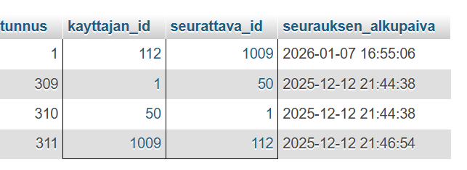
5) Find how many instances of mutual followings exist (where UserA follows UserB and UserB follows UserA). Continuation
3
Without the last check:
SELECT seurattavatA.*
FROM seurattavat AS seurattavatA, seurattavat AS seurattavatB
WHERE seurattavatA.kayttajan_id = seurattavatB.seurattava_id
AND seurattavatA.seurattava_id = seurattavatB.kayttajan_id;
The result is:
But we only want to count the mutual follows. That’s why we need the last check.

Slide 10
6) Find how many posts a specific user has
kayttajan_id = 10;
SELECT COUNT(*) AS total_posts
FROM postaukset
WHERE postaukset.kayttajan_id = 10;

Slide 11
7) Found how many posts each user has (fields to be displayed: user’s id, user’s name’, total posts)
SELECT
kayttajat.kayttaja_tunnus,
kayttajat.kayttajanimi,
COUNT(postaukset.kayttajan_id) AS total_posts
FROM kayttajat
LEFT JOIN postaukset ON postaukset.kayttajan_id = kayttajat.kayttaja_tunnus
GROUP BY kayttajat.kayttaja_tunnus, kayttajat.kayttajanimi;

Slide 12
8) Find who has the maximum number of posts (this is an extension of query 7).
As you can see, the query became more complex. We are using nested selects.
SELECT kayttajat.kayttaja_tunnus, kayttajat.kayttajanimi, COUNT(postaukset.kayttajan_id) AS total_posts
FROM kayttajat
LEFT JOIN postaukset ON postaukset.kayttajan_id = kayttajat.kayttaja_tunnus
GROUP BY kayttajat.kayttaja_tunnus, kayttajat.kayttajanimi
HAVING total_posts = (SELECT MAX(total_posts_per_user.total_posts2)
FROM (
SELECT COUNT(postaukset.kayttajan_id) AS total_posts2
FROM kayttajat
LEFT JOIN postaukset ON postaukset.kayttajan_id = kayttajat.kayttaja_tunnus
GROUP BY kayttajat.kayttaja_tunnus
) AS total_posts_per_user
);

Slide 13
9) For a specific user, display their posts
user_id = 4
SELECT postaukset.postauksen_tunnus, postaukset.nykyinen_postauksenteksti
FROM postaukset
WHERE postaukset.kayttajan_id = 4;

Slide 14
10) For a specific user and one of their posts, find how many comments that post has.
user_id = 4, post = 10
SELECT COUNT(kommentit.kommentti_tunnus)
FROM kommentit
INNER JOIN postaukset ON postaukset.postauksen_tunnus = kommentit.postauksen_id
WHERE postaukset.kayttajan_id = 4
AND postaukset.postauksen_tunnus = 10;

Slide 15
11) For a specific user and one of their posts, display its comments.
user_id = 4, post = 10
SELECT kommentit.kommentti_tunnus, kommentit.kommentti_text
FROM kommentit
INNER JOIN postaukset ON postaukset.postauksen_tunnus = kommentit.postauksen_id
WHERE postaukset.kayttajan_id = 4
AND postaukset.postauksen_tunnus = 10;

Slide 16
13) Display posts where they have more than 1 tags
SELECT postaukset.postauksen_tunnus, postaukset.nykyinen_postauksenteksti
FROM postaukset
INNER JOIN postauksen_aihetunnisteet ON postauksen_aihetunnisteet.postauksen_id = postaukset.postauksen_tunnus
GROUP BY postaukset.postauksen_tunnus, postaukset.nykyinen_postauksenteksti
HAVING COUNT(postauksen_aihetunnisteet.aihetunnisteen_id) > 1;

Slide 17
13) For a specific post, display its tags
post_id = 44
SELECT aihetunnisteet.aihetunniste_tunnus, aihetunnisteet.aihetunniste_nimi
FROM postauksen_aihetunnisteet
INNER JOIN postaukset ON postaukset.postauksen_tunnus = postauksen_aihetunnisteet.postauksen_id
INNER JOIN aihetunnisteet ON aihetunnisteet.aihetunniste_tunnus = postauksen_aihetunnisteet.aihetunnisteen_id
WHERE postaukset.postauksen_tunnus = 44;

Slide 18
14) For a specific post, display which comment has more than 1 tags
post_id = 44
SELECT kommentit.kommentti_tunnus, kommentit.kommentti_text
FROM kommentit
INNER JOIN postauksen_aihetunnisteet ON postauksen_aihetunnisteet.kommentti_id = kommentit.kommentti_tunnus
WHERE kommentit.postauksen_id = 44
GROUP BY kommentit.kommentti_tunnus, kommentit.kommentti_text
HAVING COUNT(postauksen_aihetunnisteet.aihetunnisteen_id) > 1;

Slide 19
15) For a specific comment from a specific post, display its tags
post_id = 44, comment_id = 312
SELECT aihetunnisteet.aihetunniste_tunnus, aihetunnisteet.aihetunniste_nimi
FROM postauksen_aihetunnisteet
INNER JOIN aihetunnisteet ON postauksen_aihetunnisteet.aihetunnisteen_id = aihetunnisteet.aihetunniste_tunnus
INNER JOIN kommentit ON postauksen_aihetunnisteet.kommentti_id = kommentit.kommentti_tunnus
WHERE kommentit.postauksen_id = 44 AND kommentit.kommentti_tunnus = 312;

Slide 20
16) Display how many likes a specific post has
post_id = 44
SELECT COUNT(likes.postauksen_id) AS likes
FROM likes
WHERE likes.postauksen_id = 44;

Slide 21
17) For a specific post, display who pressed like
post_id = 44
SELECT kayttajat.kayttaja_tunnus, kayttajat.kayttajanimi
FROM likes
INNER JOIN kayttajat ON likes.kayttajan_id = kayttajat.kayttaja_tunnus
WHERE likes.postauksen_id = 44;

Slide 22
18) For a specific post, count its mentions
post_id = 44
SELECT COUNT(viittaukset.postauksen_id) AS mentions
FROM viittaukset
WHERE viittaukset.postauksen_id = 44;

Slide 23
19) For a specific post, display who is mentioned
post_id = 44
SELECT kayttajat.kayttaja_tunnus, kayttajat.kayttajanimi
FROM viittaukset
INNER JOIN kayttajat ON kayttajat.kayttaja_tunnus = viittaukset.mainittukayttajan_id
WHERE viittaukset.postauksen_id = 44;

Slide 24
20) Display how many likes a specific comment from a specific post has
post_id = 44, comment_id = 169
SELECT COUNT(likes.kommentti_id) as likes
FROM likes
INNER JOIN kommentit ON likes.kommentti_id = kommentit.kommentti_tunnus
WHERE kommentit.postauksen_id = 44 and likes.kommentti_id = 169;

Slide 25
21) Display who pressed like in specific comment in a specific post
post_id = 44, comment_id = 169
SELECT kayttajat.kayttaja_tunnus, kayttajat.kayttajanimi
FROM likes
INNER JOIN kommentit ON likes.kommentti_id = kommentit.kommentti_tunnus
INNER JOIN kayttajat ON likes.kayttajan_id = kayttajat.kayttaja_tunnus
WHERE kommentit.postauksen_id = 44 and likes.kommentti_id = 169;

Slide 26
22) For a specific comment from a specific post, display who is mentioned
post_id = 44, comment_id = 169
SELECT kayttajat.kayttaja_tunnus, kayttajat.kayttajanimi
FROM viittaukset
INNER JOIN kayttajat ON kayttajat.kayttaja_tunnus = viittaukset.mainittukayttajan_id
INNER JOIN kommentit ON kommentit.kommentti_tunnus = viittaukset.kommentti_id
WHERE kommentit.postauksen_id = 44 AND viittaukset.kommentti_id = 169;

Slide 27
23) Display which tags a specific user is following
user_id = 1011
SELECT aihetunnisteet.aihetunniste_tunnus, aihetunnisteet.aihetunniste_nimi
FROM seuratut_kayttajan_hashtagit
INNER JOIN aihetunnisteet ON seuratut_kayttajan_hashtagit.aihetunnisteen_id = aihetunnisteet.aihetunniste_tunnus
INNER JOIN kayttajat ON seuratut_kayttajan_hashtagit.kayttajan_id = kayttajat.kayttaja_tunnus
WHERE kayttajat.kayttaja_tunnus = 1011;

Slide 28
24) Display how many tags a specific user is following
user_id = 1011
SELECT COUNT(seuratut_kayttajan_hashtagit.aihetunnisteen_id) AS total_tags
FROM seuratut_kayttajan_hashtagit
WHERE seuratut_kayttajan_hashtagit.kayttajan_id = 1011;

Slide 29
Conclusion:
This database supports both simple and complex queries to retrieve the necessary information. All required tables have been properly created to ensure efficient data management and querying.
Made by Riku

